Slide 1
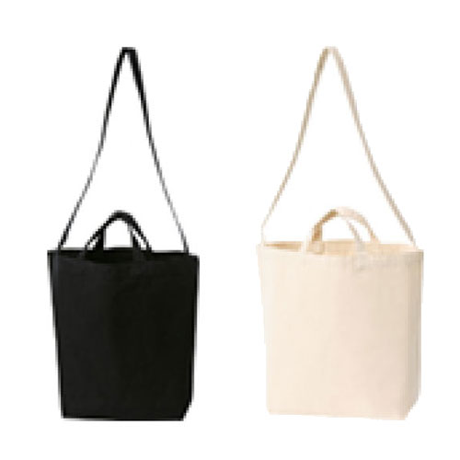
【提案書】
キャンバスショルダートート(ポケット付)
特徴
手持ちハンドルとショルダーベルトのどちらも付いているため、シーンに合わせて持ち方を変えられて便利なショルダートート。内側ポケットにはスマホなどを入れることが可能です。
商品写真
納期
納期スペース
仕様
素 材:綿100％（キャンバス）
サ イ ズ :横420×縦350×奥行120mm、持ち手：幅25×長さ240mm、肩紐： 幅25×長さ920mm、内側ポケットサイズ： 横200×縦120mm
容 量 : 12L
お見積
お見積りスペース

